Slide 1
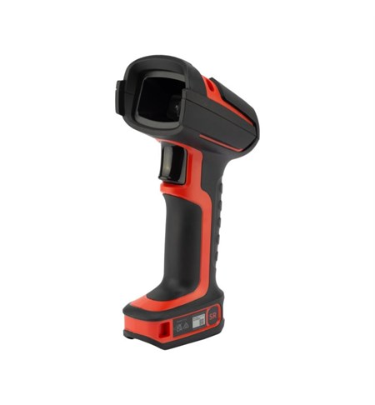
Granit Ultra 2105i - Honeywell

Slide 2
Granit Ultra 2105i - Honeywell
Le Honeywell Granit Ultra 2105i est un scanner industriel ultra-robuste spécialement conçu pour la lecture des codes-barres standards et des codes DPM (Direct Part Marking) dans les environnements les plus exigeants. Destiné aux secteurs de la fabrication, de l’automobile, de l’aéronautique et de la logistique industrielle, il combine une durabilité extrême, une précision de lecture avancée et une fiabilité constante, même dans des conditions extrêmes.
Design industriel renforcé et ergonomique :Le Granit Ultra 2105i adopte un design robuste et équilibré, pensé pour une prise en main confortable lors d’utilisations intensives. Sa conception industrielle garantit une excellente résistance tout en restant maniable pour les opérateurs sur le terrain.
Robustesse certifiée pour environnements extrêmes :Conçu pour survivre aux conditions industrielles les plus sévères, il supporte des chutes multiples jusqu’à 3 mètres selon les normes militaires, des milliers de chocs répétés, des vibrations élevées et des températures extrêmes. Son double indice de protection IP65 et IP68 assure une étanchéité totale contre la poussière et l’eau, même en immersion temporaire.
Performance de lecture DPM avancée :Le Granit Ultra 2105i est optimisé pour la lecture des codes gravés directement sur les pièces (DPM), qu’ils soient marqués au laser, micro-percutés, moulés ou gravés chimiquement. Il garantit une capture rapide et fiable des codes difficiles à lire, même sur des surfaces réfléchissantes, courbes ou de faible contraste.
Imageur haute résolution et précision extrême :Grâce à son imageur haute définition, le scanner assure une lecture rapide et précise des codes 1D, 2D et DPM, avec une tolérance élevée aux mouvements et aux orientations complexes (inclinaison, roulis et tangage).
Polyvalence des applications industrielles :Le Granit Ultra 2105i est idéal pour le suivi d’actifs, la traçabilité des pièces, le contrôle qualité et la gestion des flux en production. Il s’adapte aussi bien aux postes fixes qu’aux opérations mobiles sur lignes de fabrication ou en entrepôt.
Visée et éclairage optimisés pour milieux complexes :Équipé d’un système de visée verte haute précision et d’un éclairage spécialement optimisé pour les surfaces industrielles, il offre une excellente lisibilité des codes, même sous un éclairage intense ou irrégulier pouvant atteindre 100 000 lux.
Compatibilité étendue des symbologies :Le scanner prend en charge une large gamme de codes 1D et 2D, y compris les codes industriels complexes, les codes postaux, le PDF417, le DotCode, le Digimarc ainsi que les polices OCR (A, B, MICR), garantissant une compatibilité maximale avec les applications industrielles modernes.
Connectivité filaire industrielle fiable :Compatible avec les interfaces USB, RS-232 et émulation clavier (Keyboard Wedge), le Granit Ultra 2105i s’intègre facilement aux systèmes existants sans modification lourde de l’infrastructure.
Accessoires et évolutivité :Une large gamme d’accessoires est disponible, incluant supports, étuis, câbles, alimentations et options spécifiques pour environnements froids, permettant d’adapter le scanner à chaque usage industriel.

Slide 3
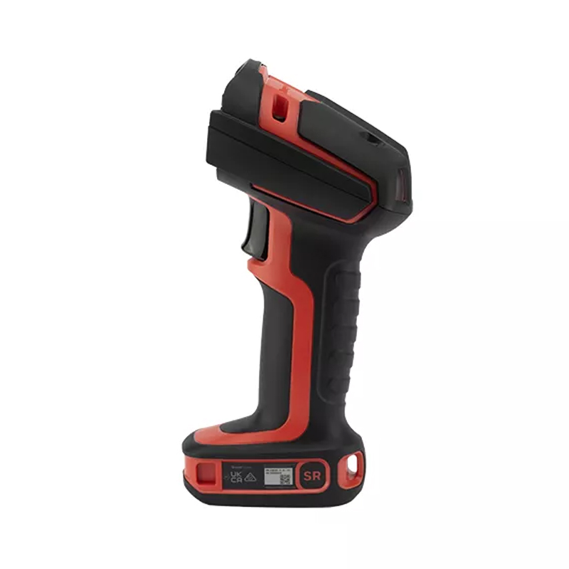

Caractéristiques – Granit Ultra 2105i - Honeywell
1. Caractéristiques
Lecture
Codes standard 1D, PDF, 2D, Postal, Digimarc, DotCode et symbologies OCR
Tolérance inclinaison/tangage/roulis
+/- 65 ° ; +/- 65 ° ; +/- 360 °
Consommation en fonctionnement
2,5 W (500 mA @ 5 V USB 2.0) ; 7,5 W avec alimentation externe ou USB BC1.2
Capteur d’image
SR/XR : 1280 x 1080 pixels;
XLR : 1920 x 800 pixels
Coloris
Rouge et noir
Luminosité
0 à 100 000 lux.
Contraste impression
15% d’écart de réflexion minimale
Interface
USB, Keyboard Wedge (émulation clavier), RS-232 TTL
Poids
Scanner : 425 g
Base : 357 g
Température de fonctionnement
-30 °C à 50 °C
Résistance
Chutes de 3 m sur béton
Température de stockage
-40°C à 70°C
Etanchéité
Scanner : IP65 et IP68;
Base : IP65
Humidité
0% à 95% sans condensation
Connectivité
Bluetooth v4.2, Class 1 (portée 100 m)
Dimensions
Scanner : 194,8 mm x 75,8 mm x 139,5 mm;
Base : 250,1 mm x 102 mm x 80,7 mm
Champs de visée imageur
Energie / alimentation
Batterie Li-ion 3300 mAh ; 4,4 V DC à 5,5 V DC
42° horizontal x 36° vertical

Slide 4



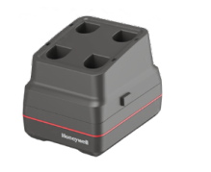
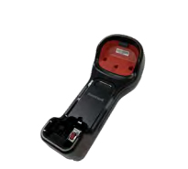
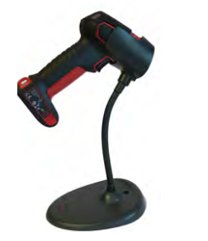
Acccessoires – Granit Ultra 2105i - Honeywell
2. Accessoires
Étui en granit
Support de fixation pour véhicule
Support de fixation pour véhicule
Base de communication/
Granit Ultra Charge
Chargeur de batterie quadruple
Support de présentation flexible

